Slide 1
Діти покоління Альфа
Їх не можна примусити щось робити, з ними потрібно домовлятись.
Навчаються, якщо розуміють, для чого їм це потрібно.
Для них важливі співпраця та партнерство.
Їм необхідні заохочення та обґрунтована похвала.
Для них не важливі формальні правила. Їм важлива самодисципліна, а не контроль.
Залежні від технологій, зайняті кількома справами одночасно, дуже мобільні.
Стануть рушійною силою прогресу.

Slide 2
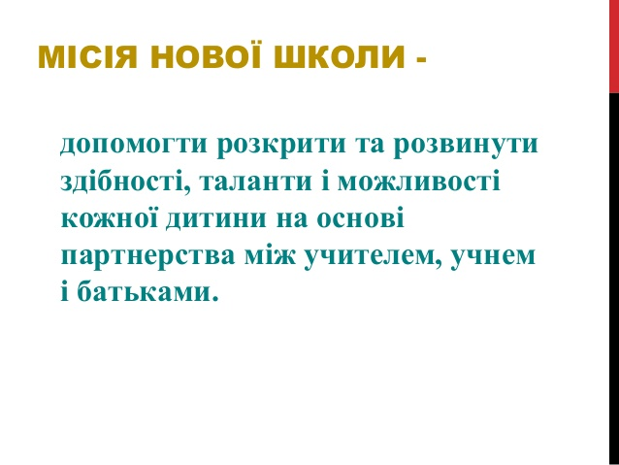

Slide 3

Ключові напрями реформування української школи
Новий зміст освіти
Сучасна система управління
Новий шкільний учитель
Нове освітнє середовище

Slide 4
Скільки років буде навчатися дитина?
Як правило, діти ходитимуть до школи з шестирічного віку, а навчання триватиме 12 років. Воно розподілиться таким чином:
– початкова школа (1–4 класи);
– базова середня школа (5–9 класи ;
– профільна школа (10–12 класи), яка може бути професійною або академічною (ліцеї академічного або професійного спрямування).

Slide 5

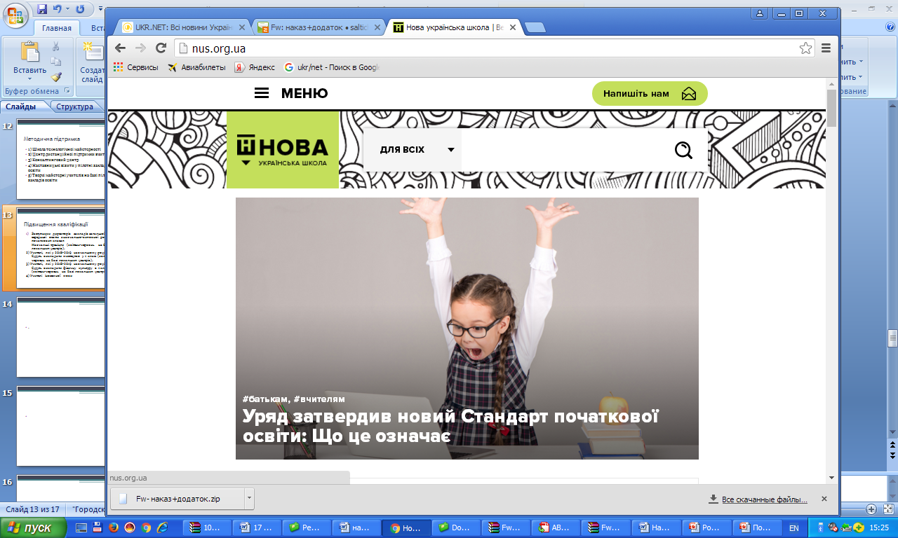
ПОЧАТКОВА ШКОЛА
ДЕРЖАВНИЙ СТАНДАРТ ПОЧАТКОВОЇ ОСВІТИ
    ТИПОВІ НАВЧАЛЬНІ ТА ОСВІТНІ ПРОГРАМИ
    МОДЕЛЬНІ НАВЧАЛЬНІ ПРОГРАМИ
    СУЧАСНИЙ УРОК
ІНТЕГРОВАНЕ НАВЧАННЯ
РАНКОВІ ЗУСТРІЧІ
ІГРОВІ МЕТОДИКИ НАВЧАННЯ, В ТОМУ ЧИСЛІ
«ШІСТЬ ЦЕГЛИНОК» (LEGO)
ФОРМУВАЛЬНЕ ОЦІНЮВАННЯ
ІНТЕРАКТИВНІ ФОРМИ НАВЧАННЯ
НОВЕ ОСВІТНЄ СЕРЕДОВИЩЕ

Slide 6
Що вчитиме дитина?
Закон запроваджує компетентнісне навчання.

Slide 7
КЛЮЧОВІ КОМПЕТЕНТНОСТІ
(Закон України «Про освіту»)
вільне володіння державною мовою;
здатність спілкуватися рідною (у разі відмінності від державної) та іноземними мовами;
математична компетентність;
компетентності у галузі природничих наук, техніки і технологій;
інноваційність;
екологічна компетентність;
інформаційно-комунікаційна компетентність;
навчання впродовж життя;
громадянські та соціальні компетентності, пов’язані з ідеями демократії, справедливості, рівності, прав людини, добробуту та здорового способу життя, з усвідомленням рівних прав і можливостей;
культурна компетентність;
підприємливість та фінансова грамотність;
інші компетентності, передбачені стандартом освіти.

Slide 8
Усі компетентності об’єднуватимуть у наскрізні вміння: читання з розумінням, уміння висловлювати свою думку усно і письмово, критичне та системне мислення, здатність логічно обґрунтовувати позицію, творчість, ініціативність, вміння конструктивно керувати емоціями, оцінювати ризики, приймати рішення, вирішувати проблеми, здатність співпрацювати з іншими.

Slide 9








У навчальних програмах з усіх предметів виокремлено такі наскрізні змістові лінії:
«Екологічна безпека та сталий розвиток»
«Громадянська відповідальність»
«Здоров'я і безпека»
«Підприємливість та фінансова грамотність»

Slide 10
У НУШ пропонують відійти від традиції публічного обговорення успішності учнів на батьківських зборах. Навчальні результати – тема індивідуальних консультацій з батьками, а на загальних зборах вирішуються важливі для класу і школи питання

Slide 11

Нова школа працюватиме на засадах «педагогіки партнерства».
Основні принципи цього підходу:
• повага до особистості;
• доброзичливість і позитивне ставлення;
• довіра у відносинах, стосунках;
• діалог - взаємодія - взаємоповага;

Slide 12


Асоціативний кущ
ЩО ТАКЕ
Партнерство ?

Slide 13
Взаємодія
Співтворчість
Співпраця
Підтримка
Діалог

Slide 14
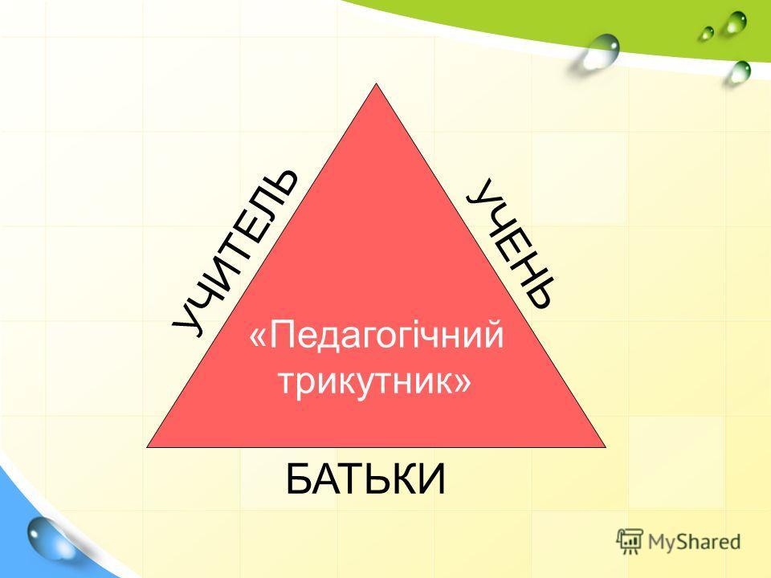

Slide 15
Залучення до спільної діяльності
Утілюючи ідеї педагогіки партнерства, вчителю необхідно використовувати в своїй роботі не тільки стандартні методи організації освітнього процесу, але в більшій мірі виявляти ініціативу і будувати навчання і виховання таким чином, щоб дитина була постійно залучена до спільної діяльності.
Як інструменти педагогіки партнерства можна використовувати цікаві й захоплюючі розповіді, відверту бесіду, справедливу і незалежну оцінку, заохочення творчих успіхів, особистий приклад, зустрічі з цікавими людьми, спільний пошук рішень, спільні суспільно корисні справи, благодійні акції тощо

Slide 16
Як школі і батькам працювати разом розвиваючи партнерство?
Є два суттєві шляхи успішної співпраці:
Постійне, чітке, двостороннє спілкування.
Різні способи залучення батьків до освітнього процесу.

Slide 17
Форми спілкування з батьками
Форми спілкування можуть бути різними:
Батьківські збори.
Індивідуальні зустрічі з батьками.
Тижневі або місячні інформаційні бюлетені, які містять інформацію про всі заходи, в яких беруть участь діти.
Зустрічі групи батьків, які можуть зустрічатися для планування волонтерських заходів для класу чи школи.
Обмін книжками: батьки й вчителі можуть обмінюватися книгами про цікаві підходи до навчання і виховання дітей. Обміни книгами можна супроводжувати організацією подальших дискусійних груп – як фізично, так і через соціальні мережі.
Тренінгові заняття, ділові ігри, дискусії, круглі слоли: для обговорення і вирішення важливих проблем учнів у цікавій, інтерактивній формі.
Святкові заходи, до яких залучаються діти, вчителі, і батьки, можна організовувати з різних приводів – історичні події, події, важливі для громади, сезонні святкування, події у шкільному житті та ін.

Slide 18
Переваги співпраці вчителя і батьків
  Отримання від батьків додаткової інформації про дітей.
  Надання батьками допомоги в організації освітнього середовища, виготовленні навчальних матеріалів.
  Надання допомоги батьками у проведенні окремих навчальних занять – проведення екскурсії, під час проектної діяльності.
  Участь батьків в освітньому процесі

Slide 19
Перший цикл початкової освіти допоможе учню звикнути до шкільного життя. А саме:
навчання буде організовано через діяльність ігровими методами як у класі, так і поза його межами;
учитель матиме свободу вибору (створення) навчальних програм у межах стандарту початкової освіти;
оцінки не будуть виставлятися; найважливіше завдання вчителя - підтримувати в кожному учневі впевненість і мотивацію до пізнання.

Slide 20
Інтегроване навчання.
Аби діти розуміли взаємозв’язки й мали цілісну картинку світу, у початковій школі запропоновано інтегрувати (об’єднувати) предмети. Наприклад, рослини вивчатимуть не лише з точки зору ботаніки, а й додаватимуть до цієї теми знання з географії, екології, математики, хімії, мови й літератури.

Slide 21
Оцінювання в НУШ — спонукальне, а не каральне.
Вчитель за допомогою оцінки фіксує, на якому рівні перебуває дитина, і показує ціль, до якої вона має прямувати. В першому і другому класах не буде балів — вербальне оцінювання.
Мета — оцінити поступ кожної дитини, а не її відповідність певному еталону. Кожна дитина отримуватиме винагороду за свої старання, розуміючи, що робить успіхи, а також матиме портфоліо особистих досягнень — добірку всіх поробок і творів, які вона виконувала на уроках.

Slide 22
Нове освітнє середовище.
Серед обладнання класів мають бути парти-трансформери.
Нова навчальна техніка та розвивальні ігри. Традиційні «класні куточки» на стінах класів мають замінити, наприклад, поробки, виконані спільно з дітьми, чи матеріали, що спонукають дитину до роздумів — цікаві запитання, головоломки тощо

Slide 23
Інклюзивне навчання НУШ — це школа, доступна для всіх. Тому у звичайній школі також можуть учитись діти з особливими освітніми потребами. Аби допомогти вчителеві, у таких класах мають працювати асистенти.

